Slide 1
DWJ Bundesverband Frühjahr 2021

Slide 2
> Ausblick: Wanderjugend@home
Unser Online-Ferienprogramm geht in die zweite Runde. Diesmal wird ein breites Spektrum an Online-Aktivitäten aus allen DWJ-Gebieten in den Osterferien angeboten.
Vom 29. März bis 15. April 2021 Online auf www.wanderjugend.de

Slide 3
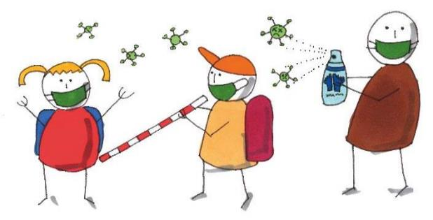
> Videokonferenz Neustart nach / während Corona
Samstag, 17. April 2021 von 14:00 Uhr bis 16:00 Uhr. Videokonferenz zum Thema Neustart nach Corona. Kommen die Kinder und Jugendlichen wieder zu unseren Angeboten oder wo müssen wir sie abholen? Was ist mit den ehrenamtlichen Teams und Jugendleitungen, was müssen wir tun, um sie zu einem Neustart zu ermuntern?

Slide 4
> Neustart während Coronalockerungen
Auf www.wanderjugend.de im Bereich Aktuelles gibt es Einverständniserklärungen zum Runterladen für corona-rechtssichere Jugendveranstaltungen.

Slide 5
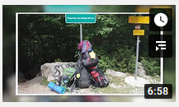
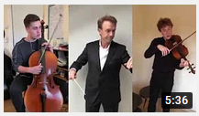
> Ausblick: YouTube-Seminar online
Sonntag, 18. April 2021
13:30 Uhr bis 15:30 Uhr
Wie funktioniert YouTube?
Wie legt man einen gutes Profil an?
Wie erstellt man interessante Videos?

Slide 6
> Ausblick: Tag des Wanderns
Der Tag des Wanderns soll bundesweit Kinder- und Jugendgruppen ermuntern, nach den coronabedingten Ausfällen der letzten Monate wieder #gemeinsamunterwegs zu sein.
14. Mai 2021 bundesweit.

Slide 7
> Ausblick: Pfingsttrekking im Solling
Hutewälder, Hochmoore und entlegene Waldteiche erkunden wir vom 21. bis 24. Mai in Südniedersachsen.

Slide 8
> Ausblick: DWJ Termine
Jugendbeiratssitzungen (JBS)
19. – 20.06.2021: JBS in der Rhön
06. – 07.11.2021: JBS in Koblenz
Bundesdelegiertenversammlung (BDV)
01. – 03.10.2021: BDV in Miltenberg, Spessart
25. – 27.03.2022: BDV in Passau, Bayerischer Wald

Slide 9
> Ausblick: 120. Deutscher Wandertag
Die DWJ ist auch beim
Deutschen Wandertag dabei. In diesem Jahr wird es eine multilaterale internationale Begegnung geben.
Vom 30. Juni bis 5. Juli 2021
in Bad Wildungen

Slide 10
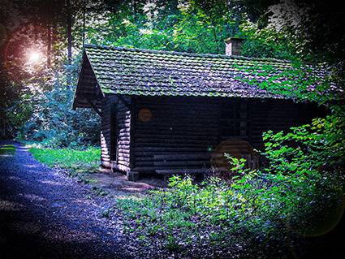
> Ausblick: Escape Woods
In diesem Lehrgang lernt man verschiedene Rätsel- und Kooperationstechniken kennen, um Krimi- und Escapespiele mit Gruppen durchzuführen.
Vom 9. bis 11. Juli 2021 in Hilders in Rhön
Michael Linnenbach - Eigenes Werk, CC BY-SA 4.0

Slide 11
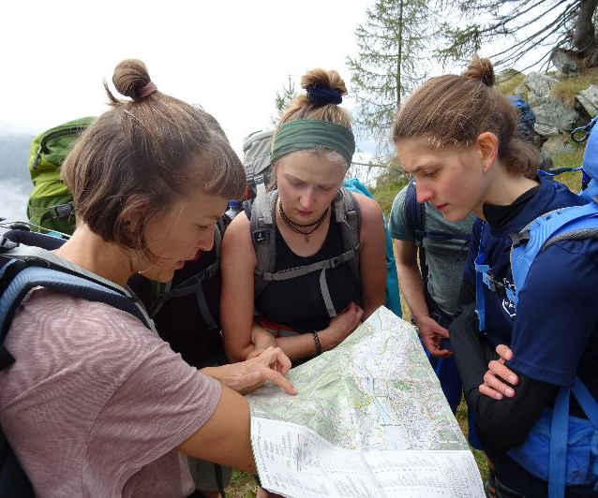
> Ausblick: Einstieg ins Wandern
Bei der Wandertour mit Riikka durch die nordhessischen Wälder rund um den Edersee lernt man ganz praktisch, wie man Routen plant und was es bei Ausrüstung und Verpflegung zu beachten gibt.
Vom 27. bis 29. August 2021 in Region Edersee, Nordhessen.

Slide 12
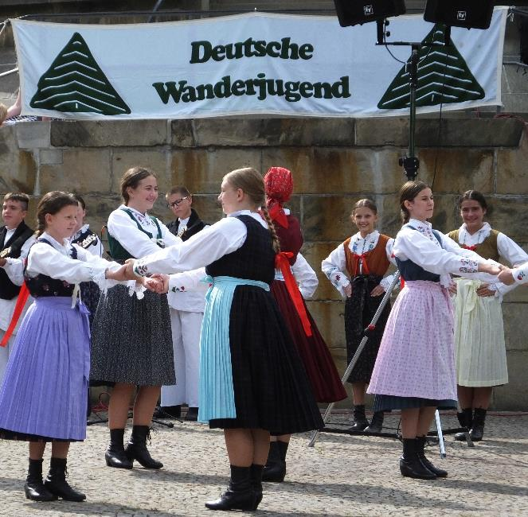
> Ausblick: Brauchtumswochenende
Ein Wochenende voller Tanz, Musik und Kunst. Getreu des DWJ-Leitbildes „Zwischen Tradition und Moderne“ werden alle Gruppen und Einzelpersonen eingeladen, die sich mit traditionellen Inhalten beschäftigen.
Vom 03. bis 05. September 2021 in Haus der Volkskunst Balingen-Dürrwangen
Youth Goals / Mireille van Bremen / CC BY-NC-ND

Slide 13
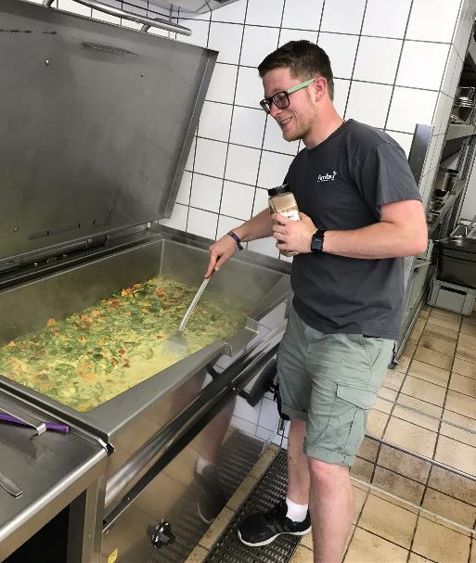
> Ausblick: FAIRfressen 2.0
Die Verpflegung ist bei Veranstaltungen ein wichtiger Gute-Laune-Faktor. Daher sollte sie auch lecker sein. In dem Lehrgang erfährt man, wie man das umweltfreundlich und nachhaltig schafft. Vom 10. bis 12. September 2021 in Schwäbisch Hall auf der schwäbischen Alb.

Slide 14
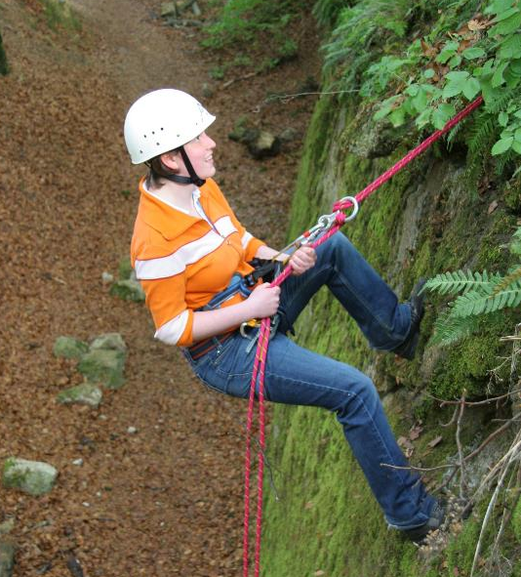
> Ausblick: Abseilabenteuer im Harz
Ein actionreiches und abenteuerlustiges Wochenende mit spannenden Herausforderungen in luftiger Höhe. Organisiert von den ehemaligen FÖJlern Lena und Janick.
Vom 17. bis 19. September 2021 im Schullandheim Benneckenstein im Harz.

Slide 15
> Ausblick: Herbstpfingstlager
24. bis 26. September
Nachholtermin für alle verpassten Pfingstlager. Mit allen Vereinen #gemeinsamunterwegs beim Zelten.
Ramstein in der Pfalz.

Slide 16
> Ausblick: Outdoor-Kids Seminar
Eine praxisorientierte Schulung zum Outdoor-Kids-Konzept. Draußen unterwegs sein, auf Entdeckungsreise gehen, immer wieder Überraschungen erleben, in Bewegung sein, Neues und Natur kennenlernen, viele Ideen für Spiele, Bau- und Bastelaktivitäten. 25. September 2021 in Arnsberg im Sauerland.

Slide 17
> Ausblick: Trekkingtour Korsika
Am Abend des 3. Oktober geht es auf die Mittelmeerinsel Korsika. Mit Zelt und Trekkinggepäck starten wir am Strand und wandern bis auf 2.000 Meter hohe alpine Gipfel. Rückkehr ist am 12. Oktober.

Slide 18
> Aktuelles: Youth Goals 2021
Wir widmen das Jahr 2021 den Europäischen Jugendzielen. Jeden Monat greifen wir eines der Youth Goals auf und bieten Informationen oder Aktionen zu dem jeweiligen Themengebiet an.
Wenn Ihr in Eurem Verein eine Aktion durchführen möchtet, könnt Ihr Euch an info@wanderjugend.de wenden.
Youth Goals / Mireille van Bremen / CC BY-NC-ND

Slide 19
> Aktuelles: Youth Goals 2021
März: Gute Arbeit für alle
April: Inklusive Gesellschaften
Mai: Gleichberechtigung aller Geschlechter
Juni: Ein nachhaltiges, grünes Europa
Juli: Psychische Gesundheit und Wohlbefinden
August: Jugend im ländlichen Raum voranbringen
September: Räume und Beteiligung für Alle
Oktober: Die EU mit der Jugend zusammenbringen
November: Jugendorganisationen und Jugendprogramme

Slide 20
> Aktuelles: Arbeitskreis nachhaltiges Jugendreisen
Der Arbeitskreis nachhaltiges Jugendreisen bringt im Frühling eine Video-Serie zum Thema „DWJ Nachhaltigkeitstipps“ auf YouTube heraus.
Den Kanal „Deutsche Wanderjugend“ abonnieren und informiert bleiben.

Slide 21
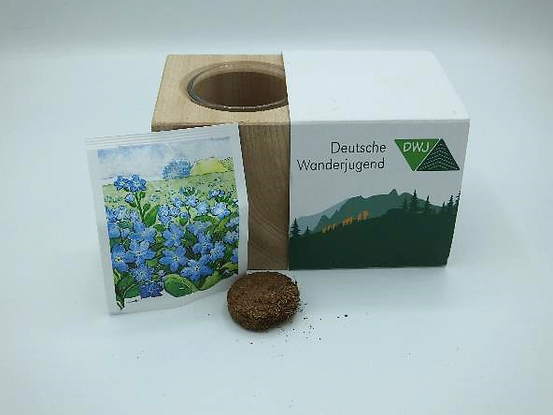
> Aktuelles: Samenwürfel
Neu im Shop
Samenwürfel mit Samen für Vergissmeinnicht. Ein perfektes Geschenk als Erinnerung oder Dankeschön für DWJ-Ehrenamtliche und Jugendleitende. Nach Wunsch auch mit eigenem Aufdruck.

Slide 22
> Aktuelles: WALK & more
Die Sommerausgabe der WALK & more beschäftigt sich mit dem Thema „Gutes tun“-
Stiften, Spenden und Helfen.
Redaktionsschluss 15.05.2021
Beiträge zum Thema, Berichte von Gruppenaktivitäten und Aktionsankündigungen willkommen.

Slide 23
> Fördermittel für Internationale Begegnungen
Für Internationale Begegnungen gibt es spezielle Fördermittel, die Ihr beim Bundesverband abrufen könnt.
Für Griechenland, China, Tschechien und Russland werden Sondermittel ausgeschüttet, die bis zum 31.10. beantragt werden müssen.

Slide 24
> Fördermittel für Internationale Begegnungen
Für alle anderen Länder gibt es Globalmittel mit der Antragsfrist bis zum 31.12.
Bei Interesse und für weitere Informationen kann gerne die Bundesgeschäftsstelle der DWJ kontaktiert werden.

Slide 25
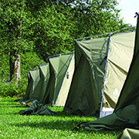
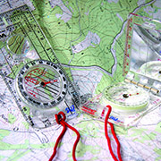
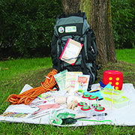
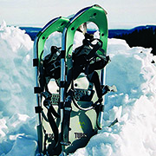
> Ausleihmaterial
Die Bundesgeschäftsstelle der DWJ hält verschiedene Materialien für Euch zur Ausleihe bereit. Von Zelten über GPS-Geräte bis zu Schneeschuhen. Schaut doch mal auf www.wanderjugend.de unter Service vorbei.

Slide 26
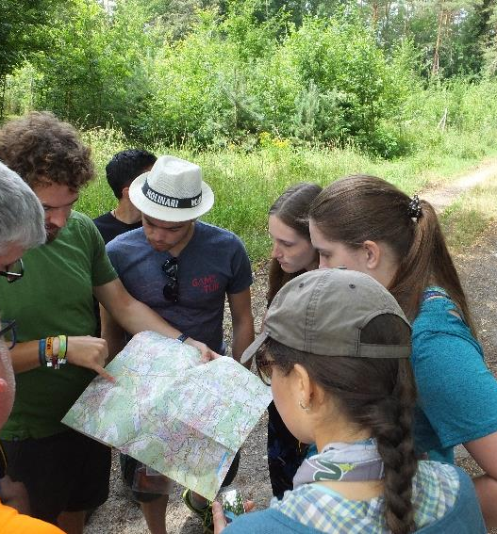
> Wünsche und Ideen
Neue Seminare?
Fortbildungen? Veranstaltungen?
Gerne könnt Ihr Euch bei Wünschen und Ideen an die Bundesgeschäftsstelle wenden.

Slide 27
> Kontakt
Vielen Dank für Euer Interesse. Der Bundesjugendbeirat freut sich von Euch zu hören bzw. zu lesen:
Silvia: silvia.roell@wanderjugend.de Maike: maike.gillwaldt@wanderjugend.de Ludwig: ludwig.lang@wanderjugend.de
Jana: jana.lessenich@wanderjugend.de
Anna: anna.fischer@wanderjugend.de
> Bundesgeschäftsstelle
Deutsche Wanderjugend | Querallee 41 | 34119 Kassel
Tel: 0561 400498-0 | Fax: 0561 400498-7 | info@wanderjugend.de
www.wanderjugend.de

